Slide 1

علم الاشنات
مقرر 348 حدق

Slide 2
عزل الطحالب والفطريات من الجسد الأشني
الدرس العملي السابع

Slide 3

طريقة عزل الفطريات والطحالب من الجسد الأشني:
من السهل عزل المعاشرين الفطري والطحلبي لأي أشنة بصورة نقية كلاً منهما منفرداً تحت ظروف العمل

Slide 4
فسيولوجيا المعاشر الطحلبي:
طرق العزل:
1- غسل الجسد الأشني قدر الاستطاعة لازالة الشوائب والعوالق الخارجية والطحالب الغير اشنية ثم تكشط طبقة القشرة العليا باستعمال شفرة حادة وتزال أجزاء من الطبقة الطحلبية وتوضع على سطح شريحة زجاجية مع قطرة ماء وتهرس.
2- باستخدام الطرد المركزي المفرق وذلك في حالة الاشنات ذات الجسد الاشني المتجانس وتسمى هذه الطريقة بالعزل الكمي.
3- بطريقة مباشرة:بواسطة ماصة دقيقة ثم تنقل هذه الخلايا الطحلبية الى وسط غذائي ملائم.
أهم البيئات:
(أ) بيئة بريستول الغذائية المضاف إليها 1% اجار وهي تمثل أهم الاحتياجات الغذائية للطحالب الاشنية.

Slide 5
كيف نفرق بين طحلب اشني وطحلب غير اشني؟
الطحالب الاشنية تتميز بصفات فسيولوجية خاصة بها تختلف عن صفات غيرها من الطحالب الغير اشنية مثل:
1-زيادة افرازاتها من البيوتين
2-الاستحواذ السريع غير المعتاد على co2.
3-ليست لها احتياجات خارجية من الفيتامينات.
4-تستخدم السكريات السداسية البسيطة عند توفرها في بيئة النمو.
5-تظهر الطحالب أفضل نمو لها عندما لا يتوفر لها مصدر كربوني عضوي مكتفية فقط بما تمثله ضوئياً من هذه المركبات العضوية الكربونية.
6-لها القدرة على امتصاص المانتيول وتمثيله غذائياً،بحيث يعتبر المانتيول أكثر المواد الغذائية المدخرة في الفطريات.
7-يمكنها الاستفادة من شتى المركبات النيتروجينية المتاحة لها فيما عدا اليوريا.

Slide 6
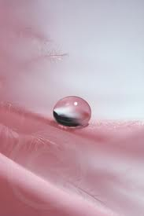
فسيولوجيا المعاشر الفطري:
طرق العزل:
عادةً يتم عزل المعاشر الفطري من الجسد الاشني عن طريق جراثيمه , لماذا؟
لان هذا يضمن سرعة وسهولة عزل الفطر وانمائه على بيئة غذائية في المعمل بصورة نقية دون تلوث.
مثل: في الاشنات الاسكية تتراص الاكياس الاسكية المحتوية على الجراثيم الاسكية على سطح القرص الثمري وعند نضج هذه الجراثيم تنطلق بقوة مندفعة في الهواء يمكن التقاطها بسهولة على سطح شريحة زجاجية مغطاة بطبقة رقيقة من بيئة اجار او على سطح بيئة اجار مصبوبة في اطباق بتري.

Slide 7
مميزات الفطريات المعزولة من الاشنات:
بطء معدل نموها مقارنة بالفطريات الاخرى حرة المعيشة حيث يتراوح اقصى معدل نمو للمعاشر الفطري (حر) في بيئة اجار بين 1سم-2سم في الشهر.
بينما مستعمرات الفطريات الأشنية يكون معدل النمو فيها من 1مم إلى 2مم في الشهر

Slide 8
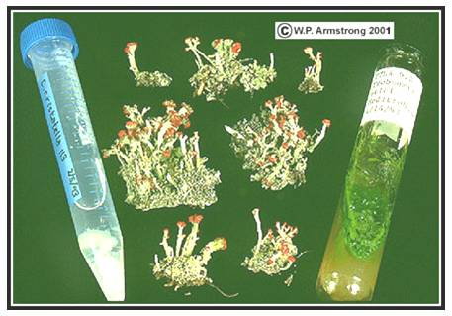

Slide 9


أ. منيرة عبد الله الدوسري

